Slide 1




Călătoria unui startup
de Remus Rughiniș
Code Sinaia 2025
2025 Copyright © by INPROTED– International Professionals for Technology and Education | All Rights Reserved

Slide 2
Cuprins
Background info
2. Overview Pentra (+ Demo)
3. Sfaturi pentru a vă face propriul startup
2025 Copyright © by INPROTED– International Professionals for Technology and Education | All Rights Reserved

Slide 3
Background info
2025 Copyright © by INPROTED– International Professionals for Technology and Education | All Rights Reserved

Slide 4
Intro
Elev în clasa a 12-a
Background în informatică
Pasionat de biologie
Cofondator la Pentra
2025 Copyright © by INPROTED– International Professionals for Technology and Education | All Rights Reserved

Slide 5
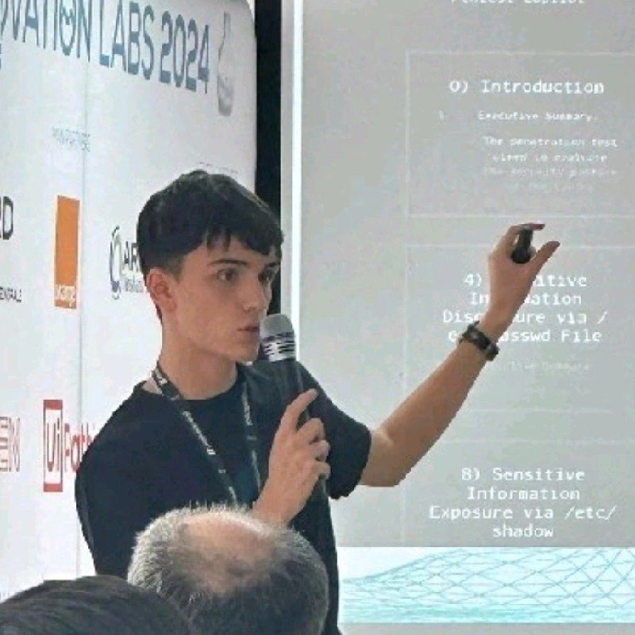
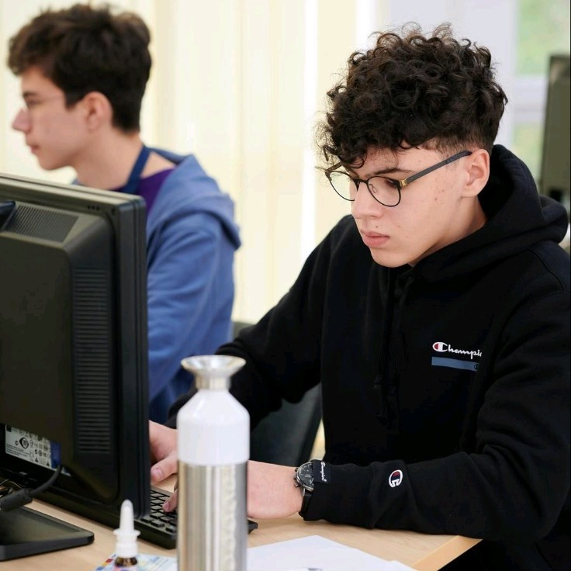
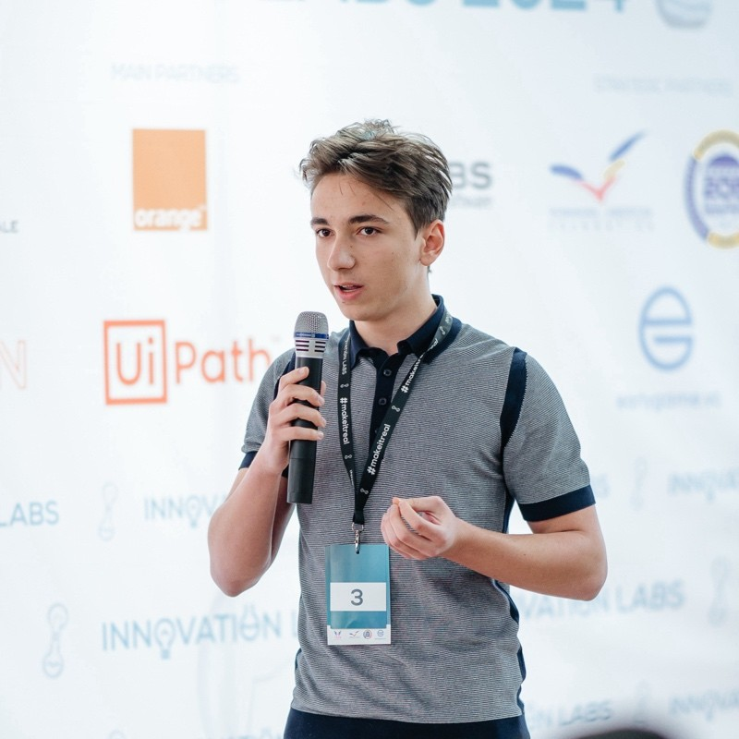
Remus Rughiniș
Antal Alexandru
Bogdan Munteanu
CTO and UX designer
Ex-Pentester and CEO
COO and AI developer
2025 Copyright © by INPROTED– International Professionals for Technology and Education | All Rights Reserved

Slide 6
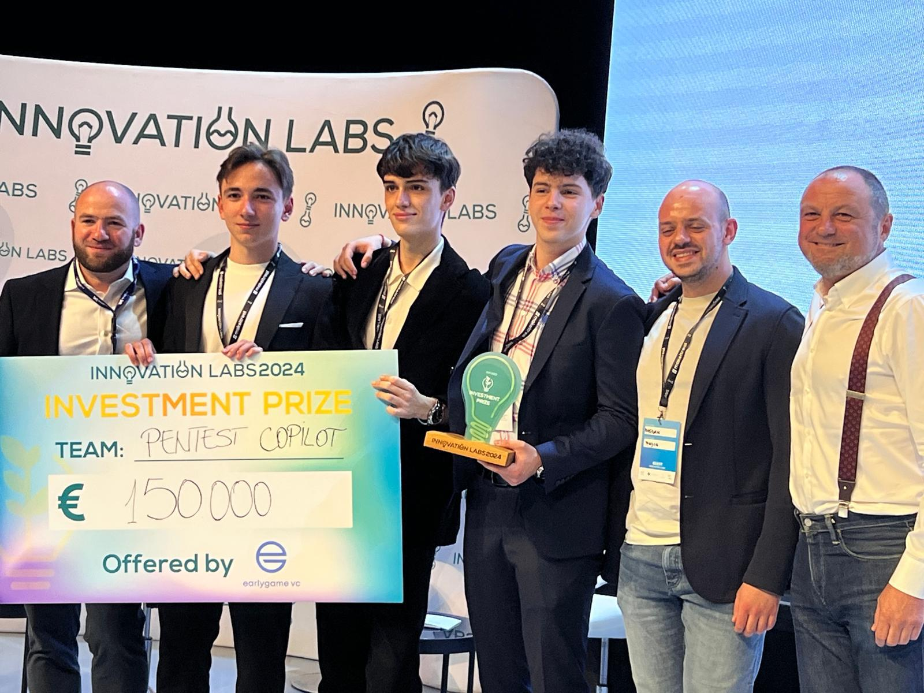
2025 Copyright © by INPROTED– International Professionals for Technology and Education | All Rights Reserved

Slide 7
2. Pentra overview
2025 Copyright © by INPROTED– International Professionals for Technology and Education | All Rights Reserved

Slide 8

Hassle-free pentest report writing

Slide 9

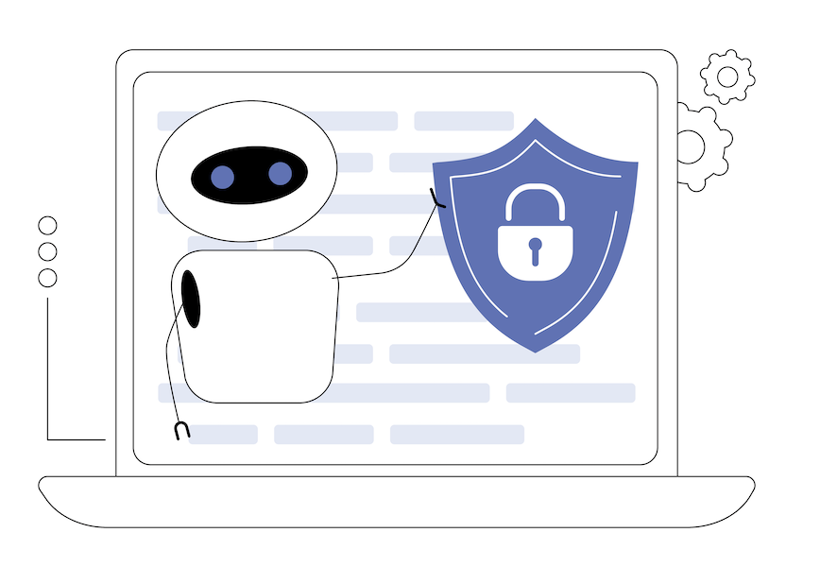
Global Context
Increasingly complex cyber threats such as ransomware, phishing attacks, data breaches, and more sophisticated state-sponsored attacks.
Pentest companies are on a rise and commissioned to find cybersecurity vulnerabilities
2025 Copyright © by INPROTED– International Professionals for Technology and Education | All Rights Reserved

Slide 10

Global Context
It is Hard to train new cybersecurity experts.
How can we Increase the efficiency of already veteran pentesters?
2025 Copyright © by INPROTED– International Professionals for Technology and Education | All Rights Reserved

Slide 11

The Problem
20%* from overall time of the pentest specialist is spent for manually writing the audit report
75% of the above can be streamlined & optimized by adopting a documenting tool
Ca. $ 2.300 / specialist / month lost because of lack of optimization
*Source: Customer Discovery Interviews
2025 Copyright © by INPROTED– International Professionals for Technology and Education | All Rights Reserved

Slide 12
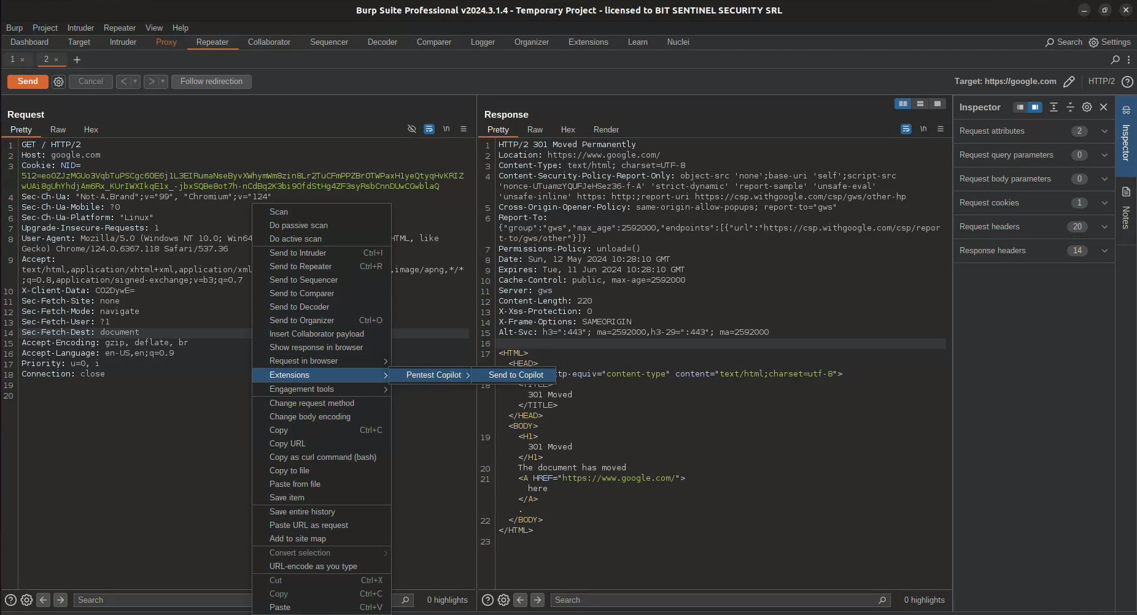
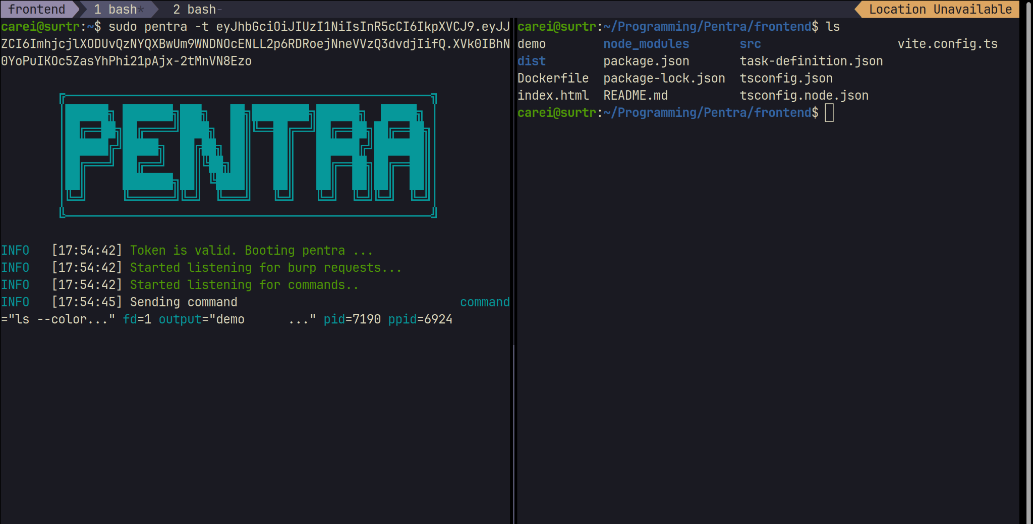


Pentra
✓ Minimal user input
Burp
CLI

Slide 13
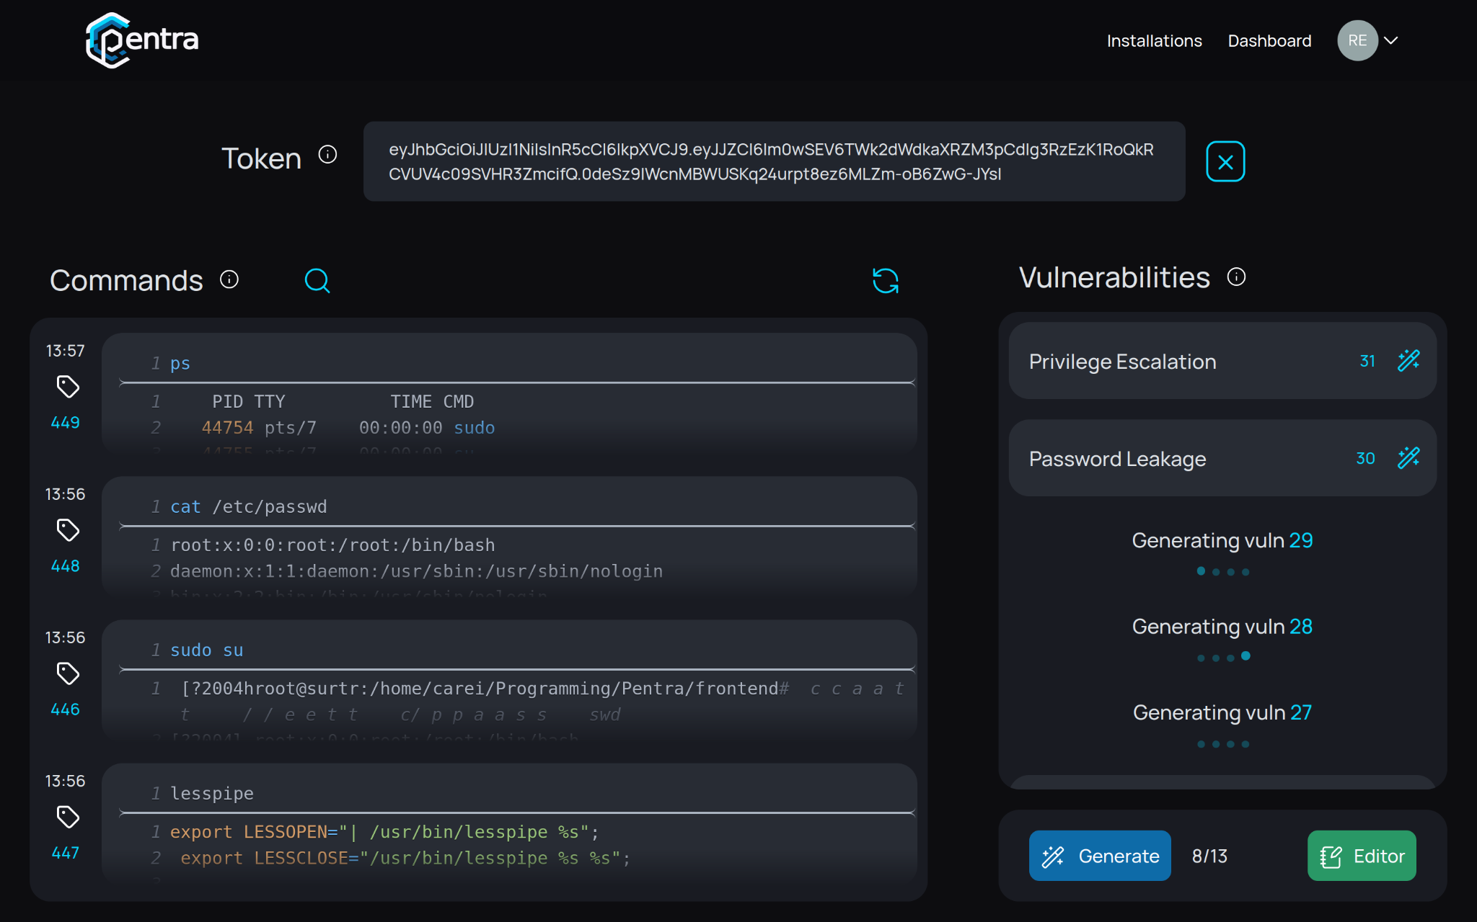
Pentra
✓ Precise
✓ Cost & time saving
✓ Thorough

Slide 14
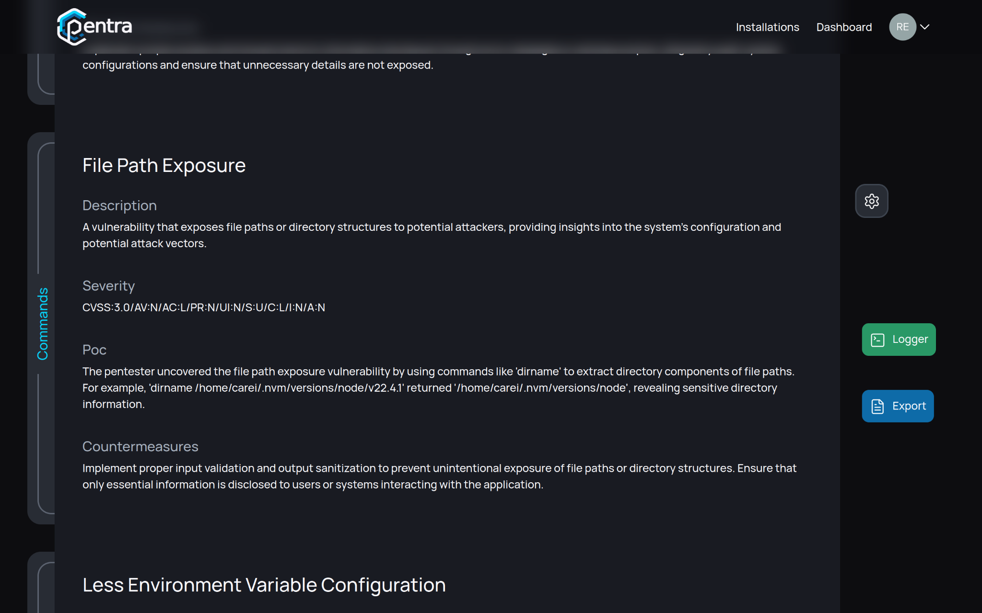
Pentra
✓ Precise
✓ Cost & time saving
✓ Thorough

Slide 15
Integrations

Slide 16
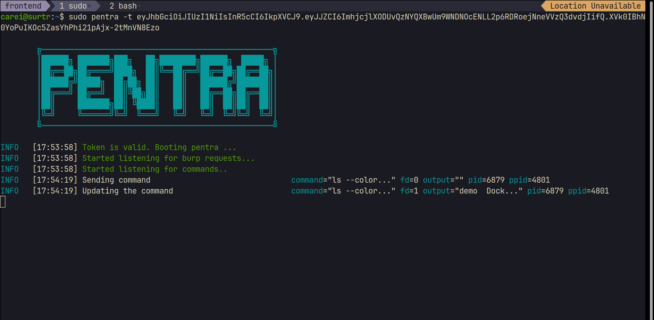
Integrations

Slide 17
Automated and augmented report writing with AI

Slide 18
3. Sfaturi pentru a porni la drum
2025 Copyright © by INPROTED– International Professionals for Technology and Education | All Rights Reserved

Slide 19
Contează mai mult echipa decât ideea inițială (asta caută și investitorii)
O echipă care se coordonează bine va putea ulterior să pivoteze ideea în funcție de feedback
Ca sa pornești ai nevoie de niște cofondatori buni, ideile vin pe parcurs
Disciplină - ideile sunt inutile fără implementări
2025 Copyright © by INPROTED– International Professionals for Technology and Education | All Rights Reserved

Slide 20



Contează mai mult echipa decât ideea inițială (asta caută și investitorii)
2025 Copyright © by INPROTED– International Professionals for Technology and Education | All Rights Reserved

Slide 21
Contează mai mult echipa decât ideea inițială (asta caută și investitorii)
“And the reason we invested in Tiny Speck was because we were investing in that team. I told [Butterfield], ‘If you want to continue to be an entrepreneur and build something, then I’m with you.’ ”
-Andrew Braccia, early Slack investor
2025 Copyright © by INPROTED– International Professionals for Technology and Education | All Rights Reserved

Slide 22
O echipă bună știe când să aplice sfaturile primite
(și când nu)
Sfaturile bune sunt multe și adesea contradictorii
Mereu luați în considerare feedback-ul primit, chiar dacă alegeți altă direcție
Nu ezitați să cereți ajutor, chiar dacă nu știți specific problema
2025 Copyright © by INPROTED– International Professionals for Technology and Education | All Rights Reserved

Slide 23
Validați ideile cu utilizatorii și alegeți cărui segment vă adresați
O idee este bună dacă și numai dacă rezolvă o problemă
Dacă întrebi clienții ce părere au despre ideea ta, o să fii mințit
Întrebările puse sunt despre problemele lor, nu soluția ta
2025 Copyright © by INPROTED– International Professionals for Technology and Education | All Rights Reserved

Slide 24
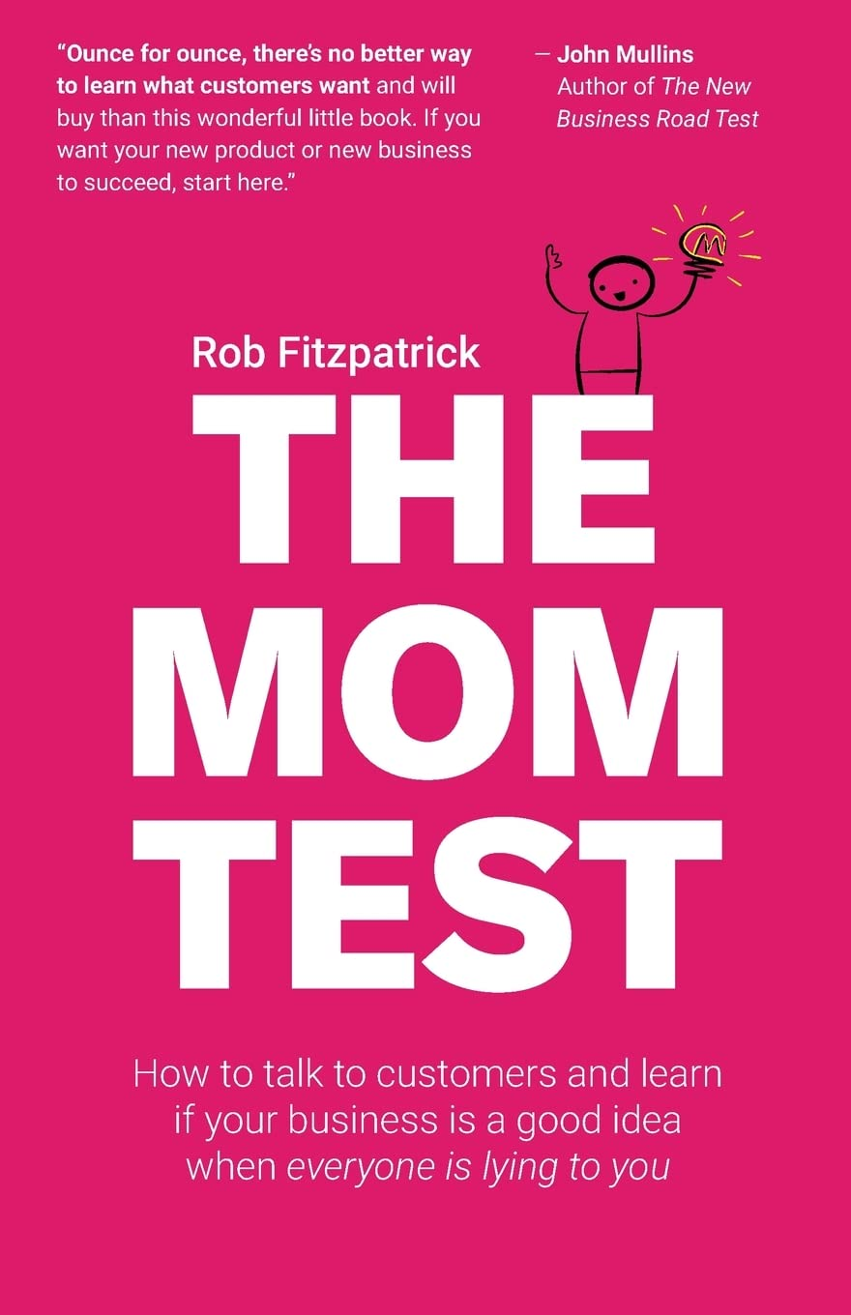
“It boils down to this: you aren’t allowed to tell them what their problem is, and in return, they aren’t allowed to tell you what to build. They own the problem, you own the solution.”
Rob Fitzpatrick
2025 Copyright © by INPROTED– International Professionals for Technology and Education | All Rights Reserved

Slide 25
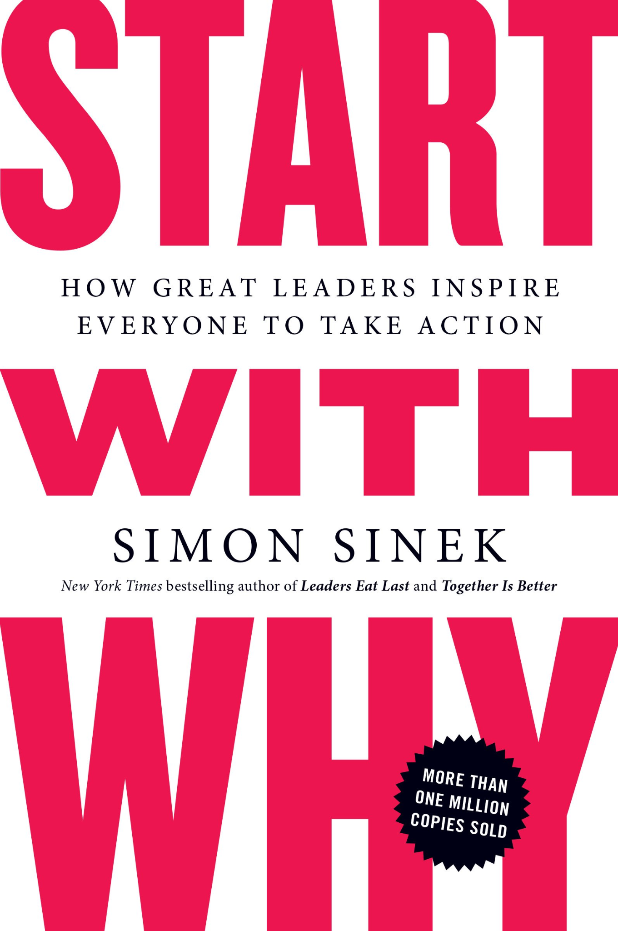
2025 Copyright © by INPROTED– International Professionals for Technology and Education | All Rights Reserved

Slide 26
Validați ideile cu utilizatorii și alegeți cărui segment vă adresați
Dacă țintiți către prea multe tipuri de utilizatori simultan, nu puteți rezolva problema pentru niciunul
2025 Copyright © by INPROTED– International Professionals for Technology and Education | All Rights Reserved

Slide 27
Nu reinventați roata dacă există deja o soluție
Dacă nu este o parte centrală pentru produsul vostru, probabil alții au scris-o deja mai bine
Chiar dacă aveți cunoștințele tehnice, sunt lucruri mai bune de făcut cu acel timp
2025 Copyright © by INPROTED– International Professionals for Technology and Education | All Rights Reserved

Slide 28



Nu reinventați roata dacă există deja o soluție
Asocierea cu alte companii creează încredere în propria ta idee

Slide 29
Q&A
Echipa contează mai mult decât ideea
2. O echipă bună știe când să aplice sfaturile primite și când nu
3. Validați produsul cu utilizatorii - și alegeți ce utilizatori să prioritizați
4. Nu reinventați roata
2025 Copyright © by INPROTED– International Professionals for Technology and Education | All Rights Reserved

Slide 30
THANK YOU,
THE END
Code Sinaia 2025
2025 Copyright © by INPROTED– International Professionals for Technology and Education | All Rights Reserved

